Slide 1
Gamehub
Trabalho de programação De scripts

Slide 2
Site criado pelos alunos Vitor Cazella e Douglas Ribeiro para a discliplina de Programação da professora Andressa Dellay para testar nossos conhecimentos com PHP, HTML e CSS..web design e banco de dados.

Slide 3

O que é o GameHUB?
Game Hub é um site interativo feito de gamers para gamers, com o intuito de abraçar a comunidade que ama jogatinas diárias podendo dar uma espiadinha no que o outro joga sem questionar plataforma.

Slide 4
Como o site funciona?
Perfil – Ao se cadastrar no site, tu vira um membro da comunidade, podendo assim poder partilhar suas screenshots e comentar nas fotos de outros usuários
Noticias – Aqui nessa página o usuário encontra as mais recentes noticias do mundo dos games para ficar sempre por dentro.
Trailers – Aqui o usuário pode encontrar um compilado de trailers de diversos jogos, sejam eles antigos ou novos..até mesmo os lançamentos mais aguardados.
Fotos da comunidade – Aqui ficam registrados seus videos e screenshots, e também podendo ver a de outros players.

Slide 5

logo

Slide 6
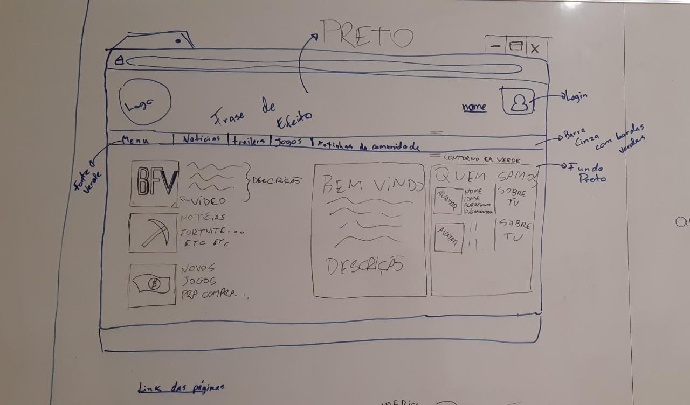
Primeiras ideias

Slide 7
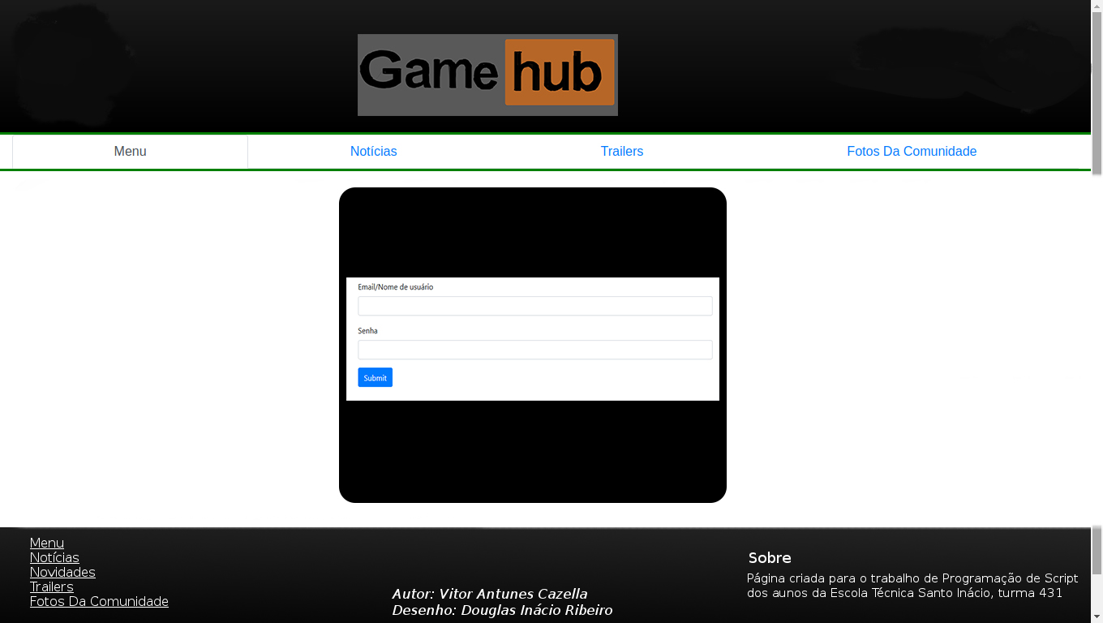
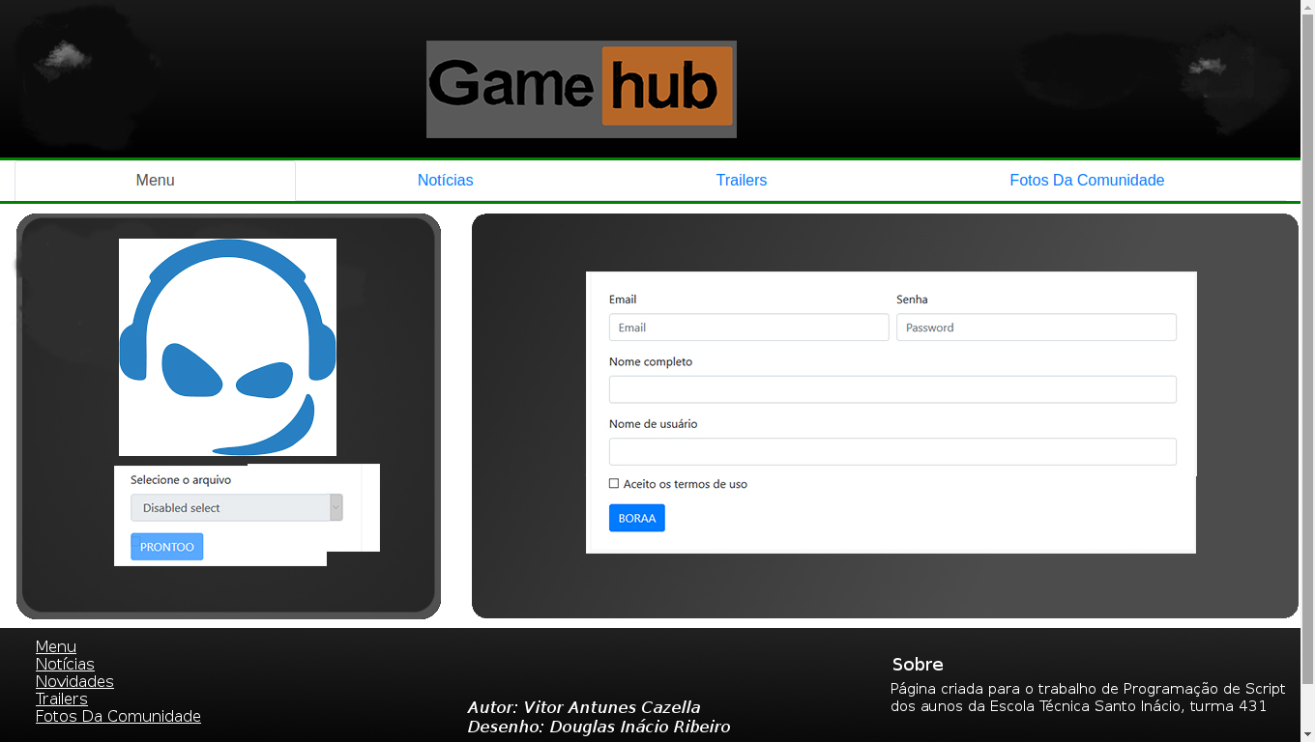
Protótipos de tela de login e cadastro

Slide 8
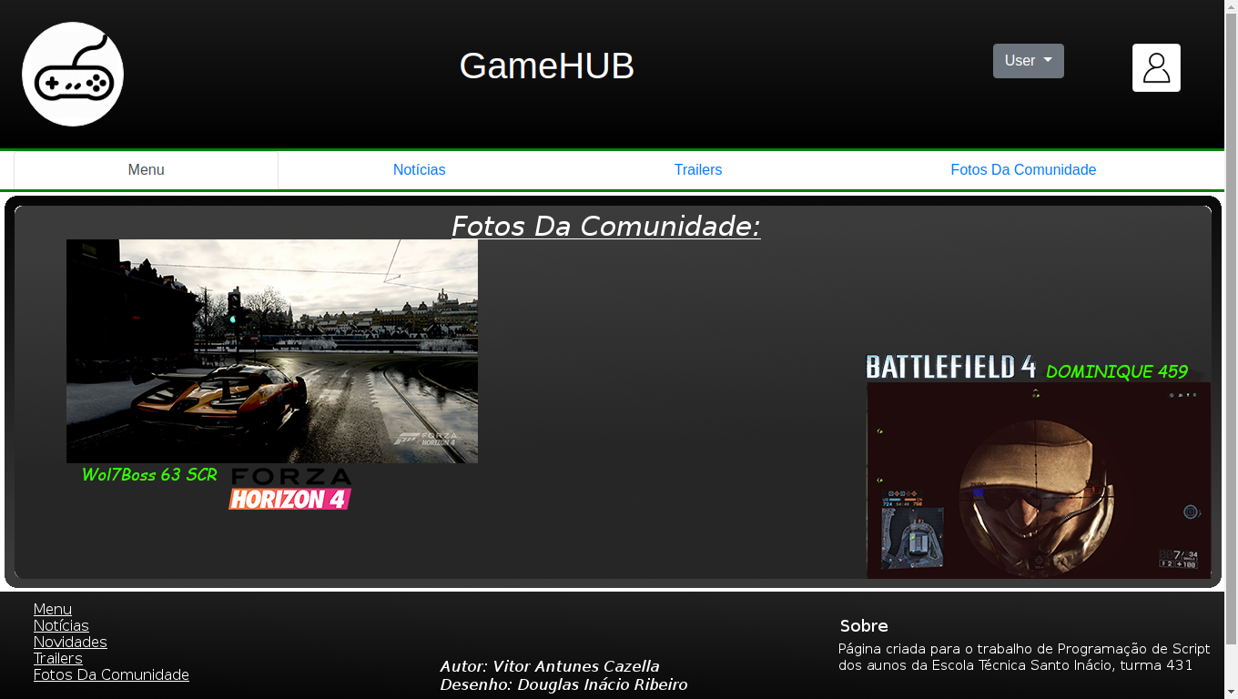
Protótipo de tela de Fotos da comunidade

Slide 9
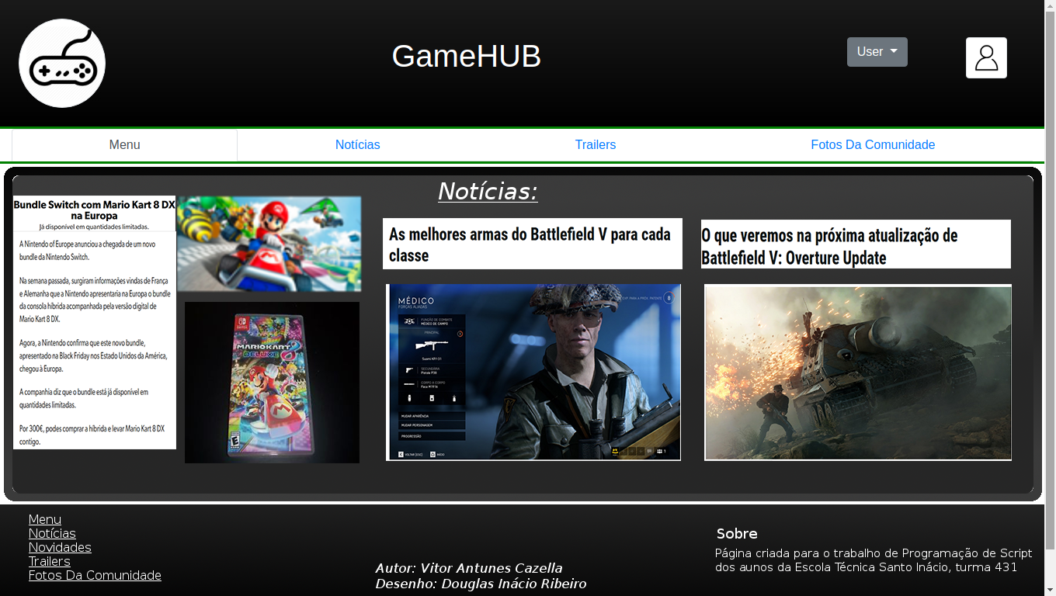
Protótipos de tela de Notícias

Slide 10
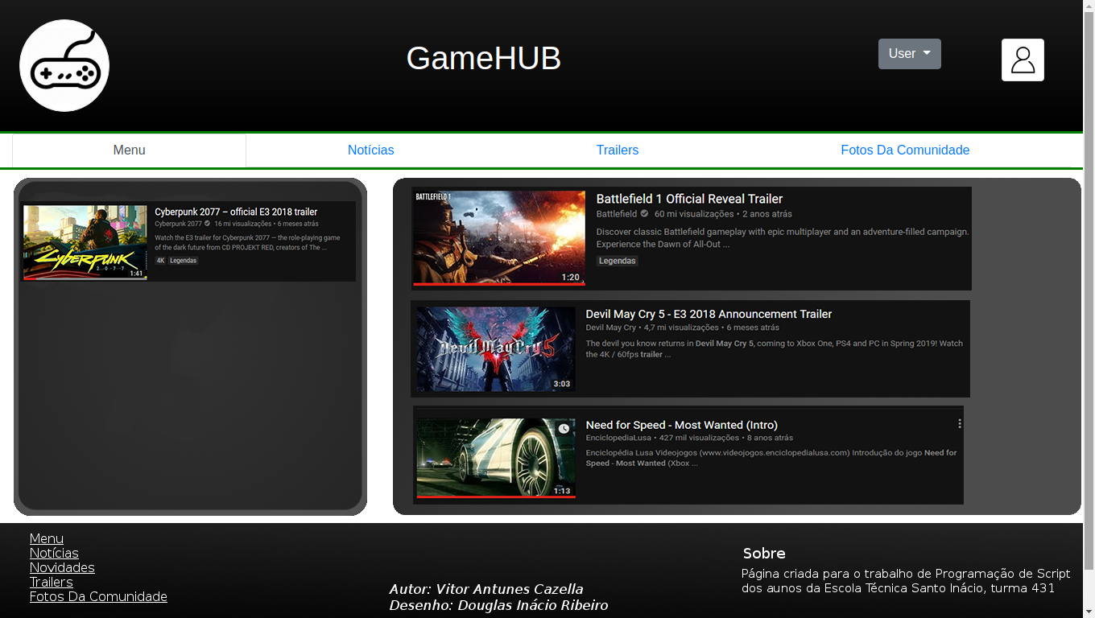
Protótipo de tela para trailers

